Slide 1



SESSÃO REGIONAL DO AMBIENTE
Protocolo de Gestão de Resíduos de Construção e Demolição da UE

Slide 2



Prevenção e Gestão de Resíduos de Construção e Demolição na
Área Metropolitana do Porto
O PAPEL DOS MUNÍCIPIOS
Albano Carneiro
17 de abril de 2018

Slide 3
Entidades:
Área Metropolitana do Porto
Lipor
Smart Waste Portugal

Slide 4

Associação Smart Waste Portugal
É uma Associação sem fins lucrativos, fundada em 2015, que tem por objeto criar uma plataforma de âmbito nacional, que potencie o resíduo como um recurso, atuando em toda a cadeia de valor do Setor, promovendo a Investigação, o Desenvolvimento e a Inovação, potenciando e incentivando a cooperação entre as diversas entidades, públicas e privadas, nacionais e não nacionais.
A ASWP pretende constituir-se como um polo aglutinador e agregador de interesses, numa perspetiva focada para o negócio, e ser um interlocutor ativo junto das tutelas.

Slide 5



















































































Associação Smart Waste Portugal

Slide 6
Enquadramento
ESTRATÉGIAS EUROPEIAS E NACIONAIS:
Plano de Acção para a Economia Circular da União Europeia – dezembro 2015
Apresenta linhas estratégicas da UE para uma economia mais circular, com eficiência no uso dos recursos.
Identifica o setor da Construção e Demolição como um dos Prioritários.
Protocolo de Gestão de Resíduos de Construção e Demolição da EU – setembro 2016
Reforça a confiança no processo de gestão dos RCD e na qualidade dos materiais de Construção e Demolição reciclados.
Plano de Ação para a Economia Circular em Portugal (PAEC) – dezembro de 2017
Apresenta um modelo estratégico de crescimento e de investimento assente na eficiência e valorização dos recursos e na minimização dos impactes ambientais. O Plano apresenta três níveis de ações a serem trabalhadas até 2020.
Identifica o setor da Construção como um dos Prioritários.

Slide 7
Enquadramento
METAS:
Enquadramento legal nacional (Decreto-Lei n.º 178/2006):
Estabelecimento da meta 70% para a preparação para a reutilização, reciclagem e outras formas de valorização material de RCD, a cumprir até 2020;
Obrigação da utilização de pelo menos 5% de materiais reciclados em empreitadas de construção e de manutenção de infraestruturas ao abrigo do Código dos Contratos Públicos.

Slide 8

Enquadramento
O setor de construção e as diversas atividades que desenvolve resultam no consumo intensivo de matérias-primas e na produção de elevados quantitativos de Resíduos de Construção e Demolição (RCD).

Slide 9
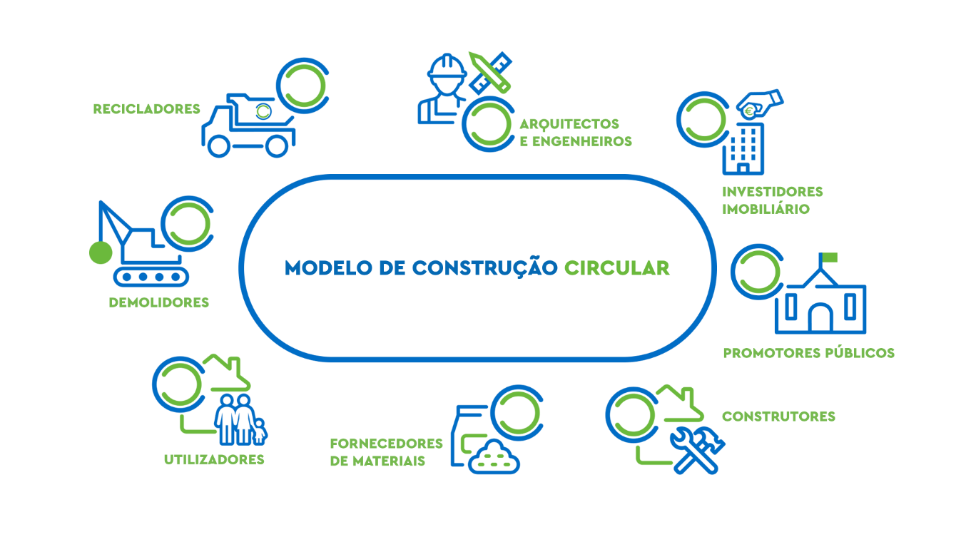
Enquadramento

Slide 10
Enquadramento
OBJETIVO:
Apoiar a interação dos diversos agentes ao longo da cadeia associada aos RCD, de forma a promover uma organização da cadeia de valor mais sustentável, em linha com os princípios da economia circular:
Prevenção, valorização e incorporação na indústria dos RCD.
Diminuição da pegada de carbono.
Redução da extração de recursos naturais.
Desvio de resíduos para aterro.
Enquadrado pelas áreas-chave da Estratégia Nacional de Educação Ambiental 2020 (ENEA 2020).

Slide 11
AMP – Proposta de atividades
Sensibilização, formação e capacitação
Enquadramento, regulamentação e fiscalização
Identificação, quantificação e monitorização RCD
Melhoria das práticas gestão RCD
Participação do Setor Público – o papel das ALR
Incentivos financeiros e fiscais

Slide 12
AMP – Proposta de atividades
ÁREAS DE ATUAÇÃO:
Sensibilização, formação e capacitação – Seminários, Workshops e Curso Online
Promoção da perceção e sensibilização da população e do setor
Grupos de Trabalho temáticos
Regulamentação – orientações e harmonização
Compras Públicas Ecológicas – definição de critérios para inclusão nos Contratos Públicos

Slide 13
AMP – Proposta de atividades
ÁREAS DE ATUAÇÃO:
Sistemas de incentivos financeiros e fiscais comuns – elaboração de proposta
Fiscalização – coordenação, articulação e harmonização da atuação
Mapeamento para avaliação do estado atual (diagnóstico AMP)
Recolha e divulgação de boas práticas do setor
Gestão dos RCD

Slide 14
AMP – Proposta de atividades
Início dos trabalhos:
abril 2018
Plano de Atividades
Estratégia de Gestão Sustentável para os RCD da AMP
Data prevista para conclusão:
dezembro 2019

Slide 15
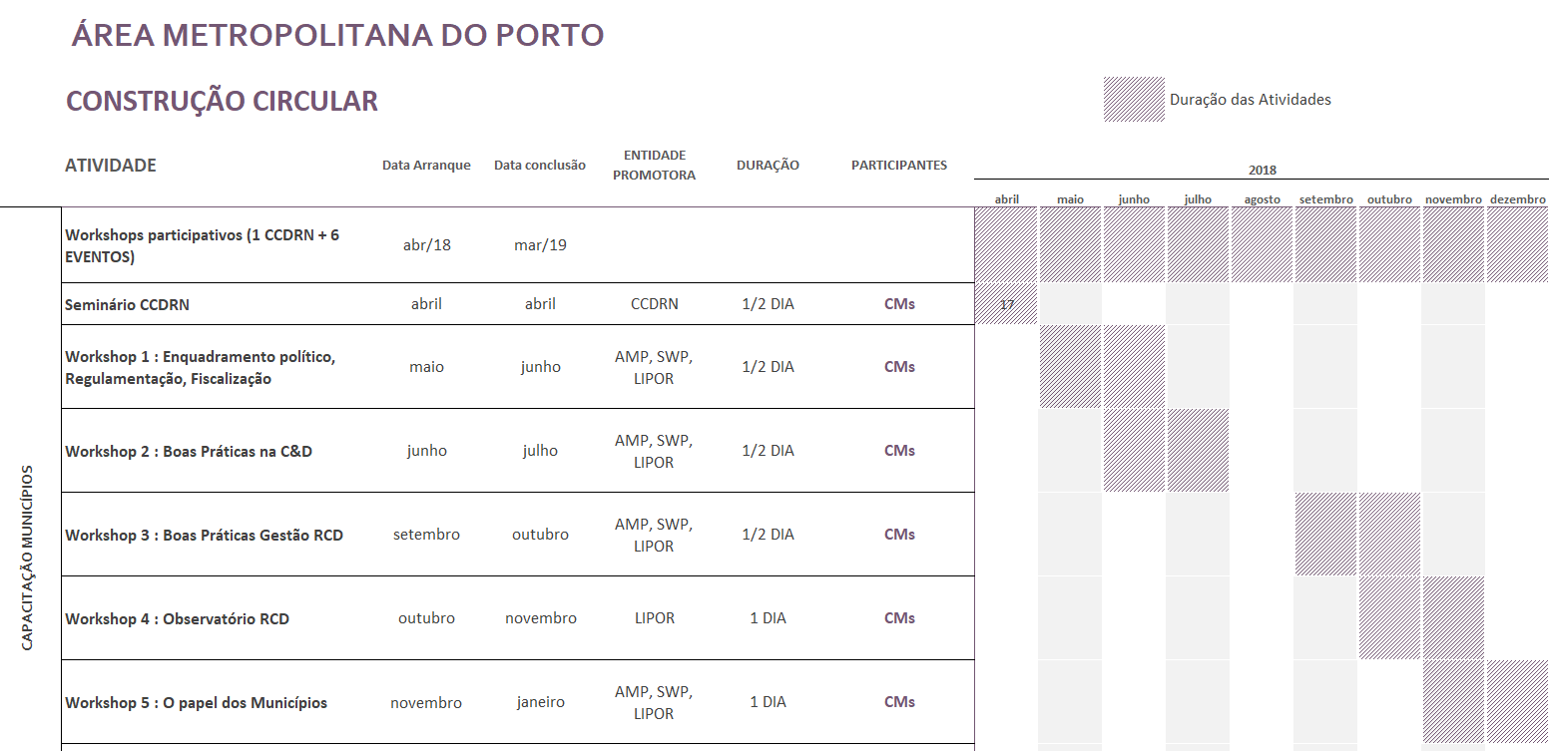
AMP – Cronograma

Slide 16
OBRIGADO!

